Slide 1
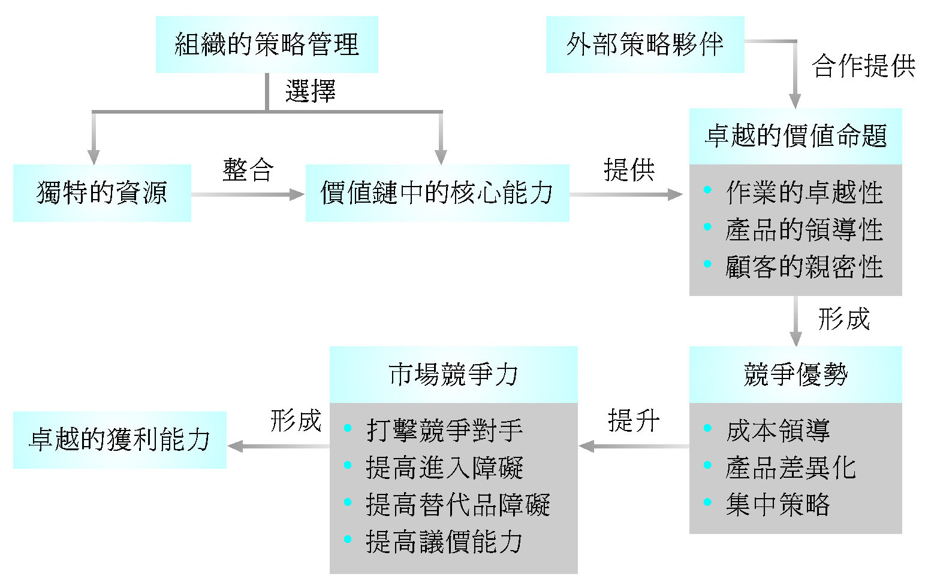
組織的策略管理與競爭優勢架構圖
資料來源：林東清, 2004

Slide 2
e化MIS角色與傳統MIS角色
資料來源：林東清, 2004

Slide 3
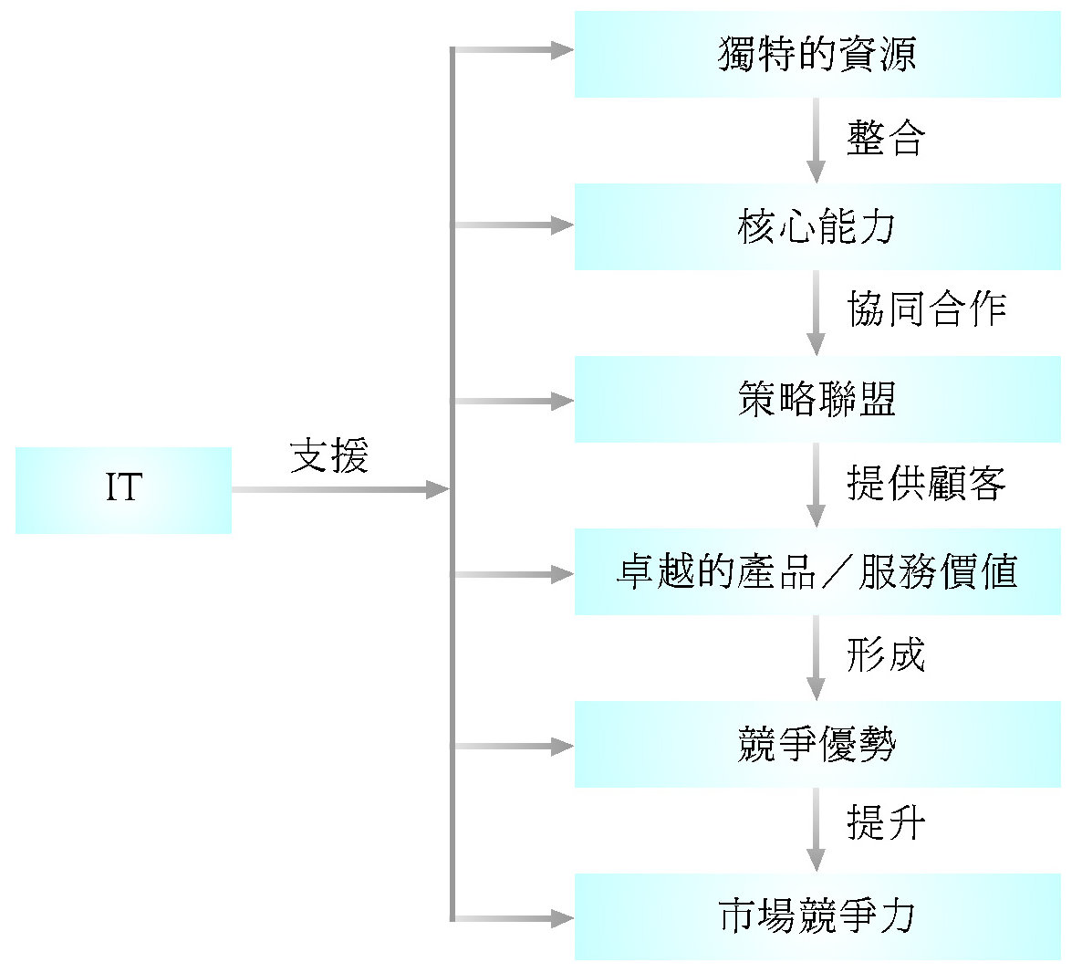
IT對企業策略支援的主要方向與目標
資料來源：林東清, 2004

Slide 4
策略資訊系統(SIS)
SIS的基本概念
  指的是「任何一個企業的資訊系統，其能夠提升企業的核心能力，改變企業的經營模式、策略目標或企業與外部環境的關係，而能達到提升產品／服務價值及企業競爭優勢的系統皆謂之」。
SIS的主要特色
  SIS是策略導向的系統
  SIS常對企業的產品／服務、價值，提供產生重大的影響，且要讓顧客認知到不同之處
  SIS的定義是目標導向而非手段、功能導向，故其沒有一定的形式

Slide 5
策略資訊系統(SIS)
SIS的主要風險
  SIS會招來原本無意競爭之強大對手的反撲。
  SIS會引來強大的潛在進入者。
  SIS會破壞與供應商及顧客的互信關係。
  SIS若於企業中太早進場，且外部環境未成熟，則無法配合整體的發展，進而導致失敗。
  SIS容易被同業所模仿，甚至被超越。

Slide 6
資訊系統對組織主要支援的目標
內部相對效率導向
提高
作業效率
提升
決策品質
規劃與
控制
強化
員工能力
企業
流程再造
支 援
資訊系統
支 援
競爭
優勢
策略
聯盟
供應鏈
整合
顧客
關係
快速
反應
創新
發明
建立
加值網路
外部競爭優勢導向
資料來源：林東清, 2004

Slide 7
SIS 的基本架構
競爭對手
外部競爭壓力
潛在進入者
抵制威脅
產品∕服務
定位
目標
經營模式
手段
改變
達成
競爭優勢
差異化、成本優勢、利基集中、成長、創新
IT
策略目標
包括
手段
維持正式、非正式聯盟關係，或供應鏈、需求鏈等垂直整合
資源控制
手段
策略聯盟
打擊非聯盟成員及其他聯盟
主導市場主流化
手段
形成產業標準，達成主流化主導市場
資料來源：林東清, 2004

Slide 8
SIS 的主要分類架構（1）
根據對象與手段的不同來分類
  外部導向的 SIS
  內部導向的 SIS
  跨組織導向的 SIS
資料來源：林東清, 2004

Slide 9
SIS 的主要分類架構（2）
以內、外部導向與傳統、創新的兩維矩陣來分類
  引起外部市場競爭方式重大改變的 SIS
  引起內部營運重大結構改變的 SIS
  提升傳統產品外部市場競爭優勢的 SIS
  提升傳統產品內部營運績效的 SIS
資料來源：林東清, 2004

Slide 10

IS business contribution –application portfolio
STRATEGIC Applications which are critical for future success | TURNAROUND Application which may be of future strategic importance
FACTORY Applications which are critical to sustaining existing business | SUPPORT Applications which improve management and performance but not critical

